Slide 1

PHÒNG GIÁO DỤC VÀ ĐÀO TẠO QUẬN LONG BIÊN
Trường Tiểu học Phúc Lợi
KHOA HỌC 5
Sử dụng năng lượng điện
Năm học 2022 - 2023

Slide 2
KHỞI ĐỘNG

Slide 3
1. Con người sử dụng năng lượng gió trong những việc gì?
Năng lượng gió có thể dùng để chạy thuyền buồm, làm quay tua-bin của nhà máy phát điện, thả diều, giê lúa, làm điều hòa khí hậu,...

Slide 4
2. Con người sử dụng năng lượng nước chảy trong những việc gì?
Năng lượng nước chảy thường dùng để chuyên chở hàng hóa xuôi dòng nước; làm quay bánh xe nước đưa nước lên cao; làm quay tua-bin ở các nhà máy thủy điện.

Slide 5
Khoa học
Sử dụng năng lượng điện

Slide 6
KHÁM PHÁ

Slide 7
Một số đồ dùng, máy móc sử dụng năng lượng điện.
2. Ứng dụng của năng lượng điện.

Slide 8
Một số đồ dùng, máy móc sử dụng năng lượng điện.
Em hãy kể tên một số đồ dùng, máy móc sử dụng năng lượng điện.

Slide 9
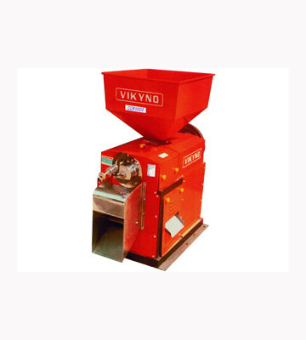
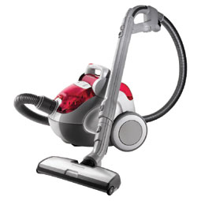
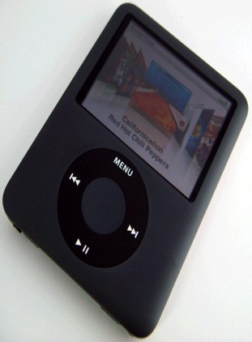
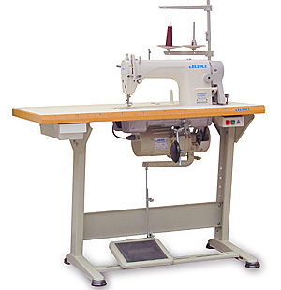
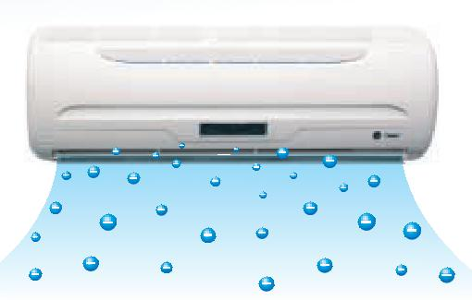
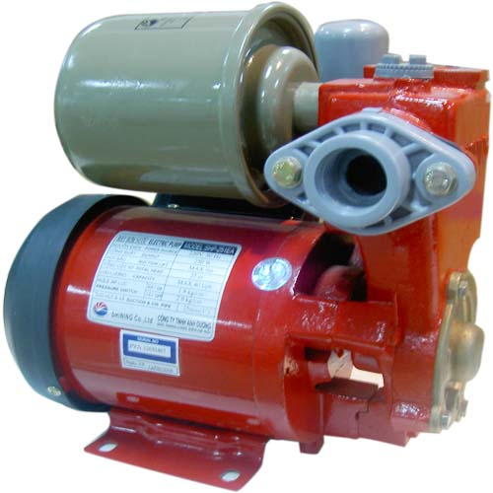
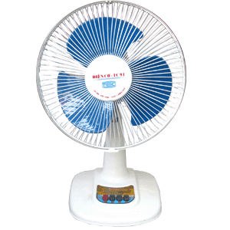
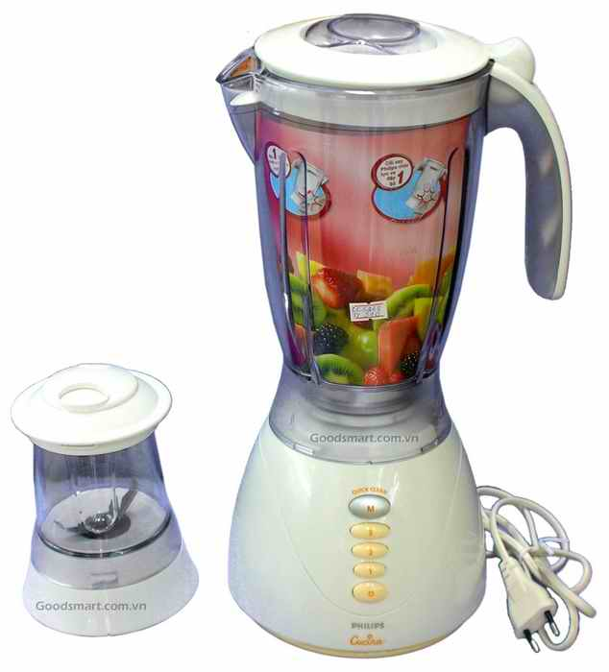
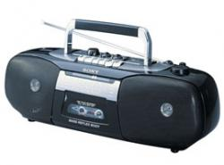
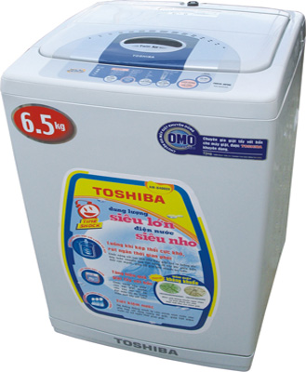
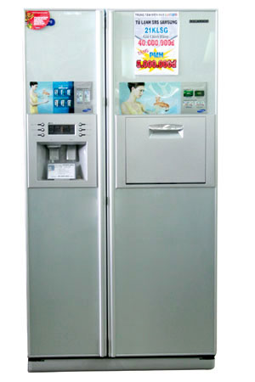
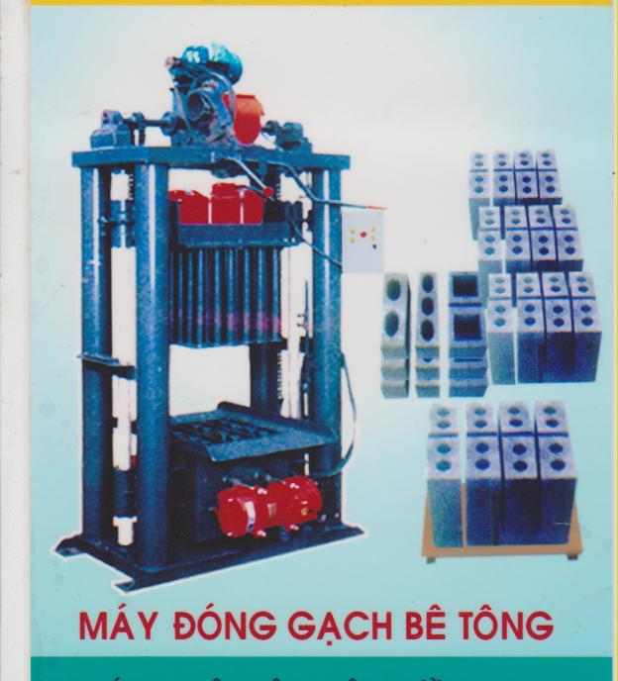
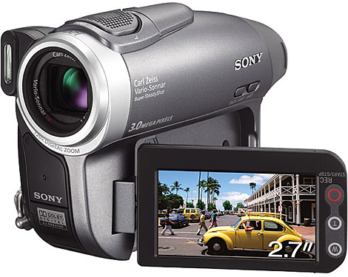

Một số đồ dùng, máy móc sử dụng năng lượng điện

Slide 10
Theo em, điện mà các đồ dùng, máy móc đó sử dụng được lấy từ đâu?

Slide 11
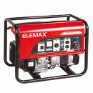
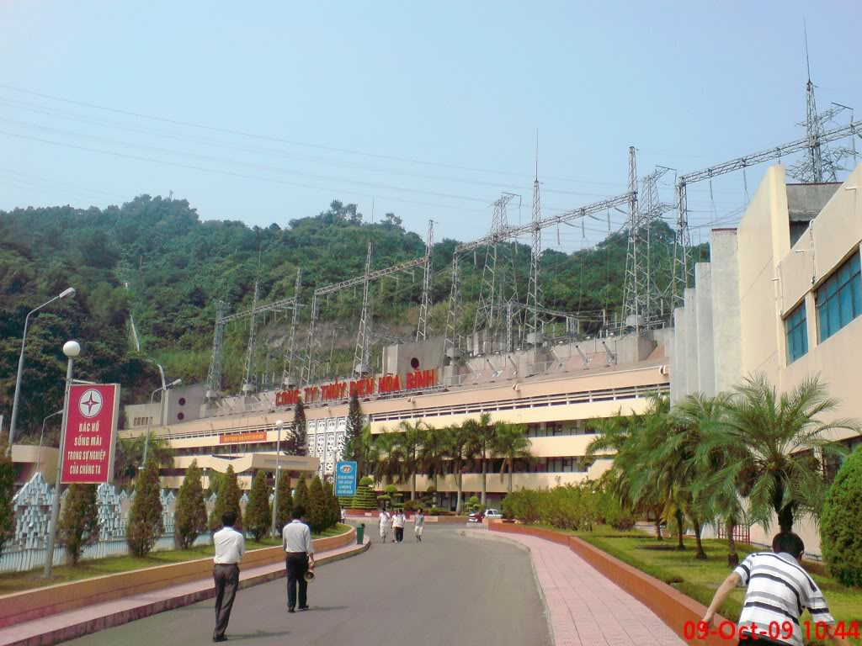
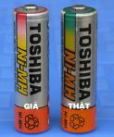
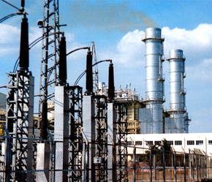

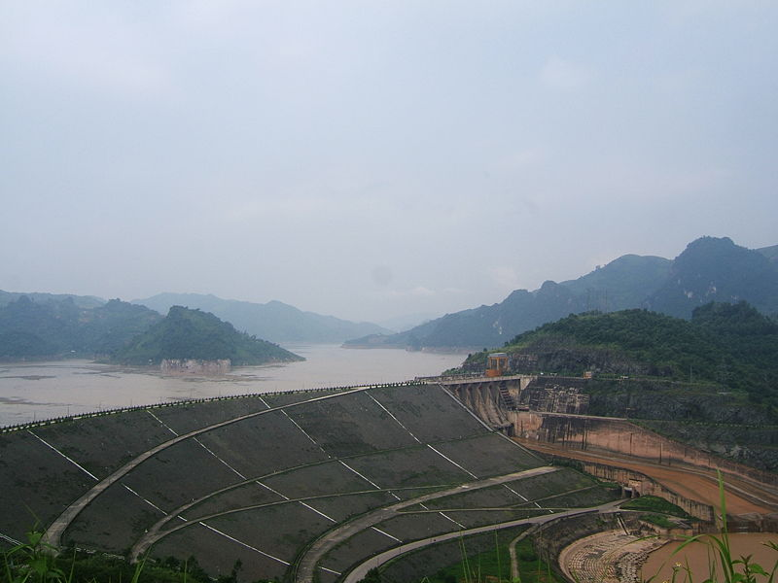
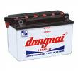
Máy phát điện.
Pin
Nhiệt điện Uông Bí.
ắc quy
Nhiệt điện Phú Mĩ.
Nhà máy thủy điện Hòa Bình.

Slide 12
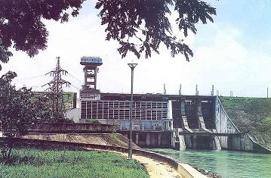
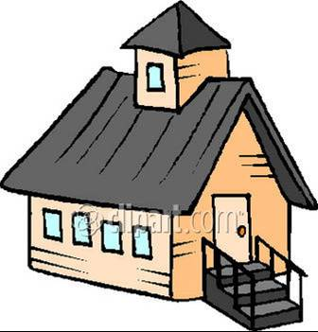
SƠ ĐỒ TRUYỀN TẢI ĐIỆN
Đường dây điện
Dụng cụ điện
Hộ gia đình
Nhà máy phát điện

Slide 13
SƠ ĐỒ TRUYỀN TẢI ĐIỆN
Trong nhà máy điện, máy phát điện phát ra điện. Điện được tải qua các đường dây đưa đến các ổ điện của mỗi gia đình, mỗi cơ quan, nhà máy,…

Slide 14
2. Ứng dụng của năng lượng điện.
Kể tên một số đồ dùng, máy móc sử dụng năng lượng điện để thắp sáng?

Slide 15
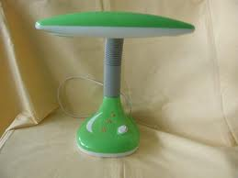

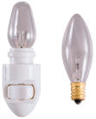
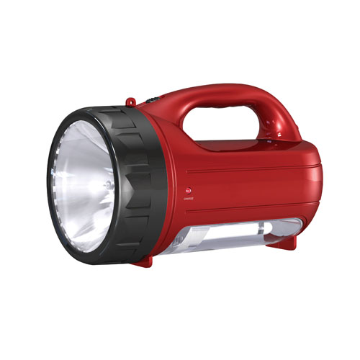
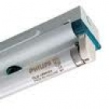
Một số dụng cụ sử dụng năng lượng điện để thắp sáng

Slide 16
Kể tên 1 số đồ dùng, máy móc sử dụng năng lượng điện để chạy máy và truyền tin.

Slide 17
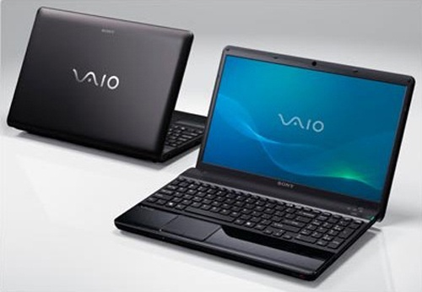
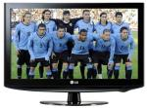

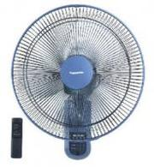
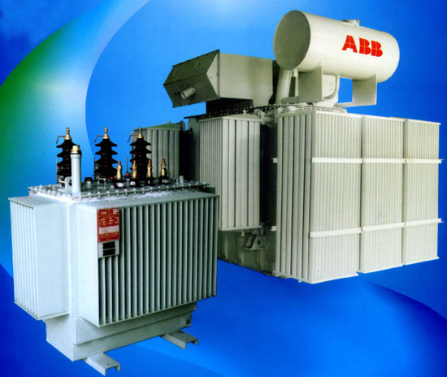
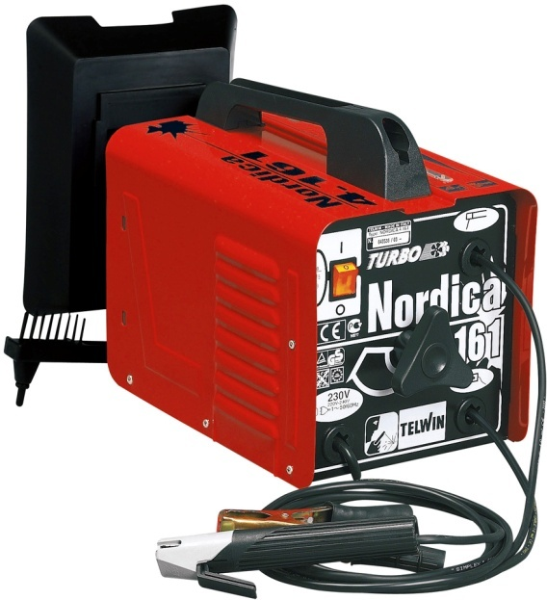
MỘT SỐ DỤNG CỤ DÙNG ĐỂ CHẠY MÁY VÀ TRUYỀN TIN

Slide 18
Kể tên một số đồ dùng, máy móc sử dụng năng lượng điện để đốt nóng.

Slide 19
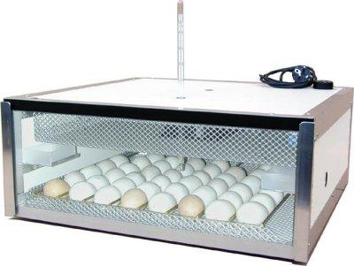
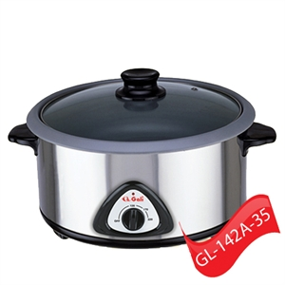
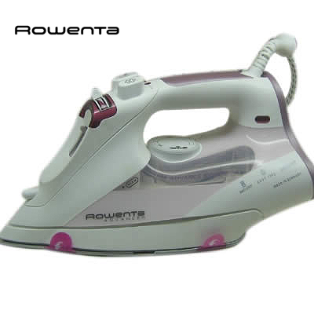
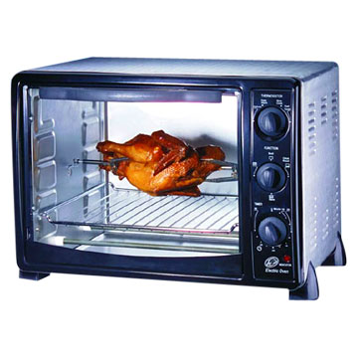
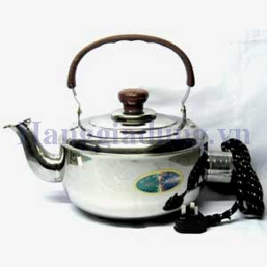
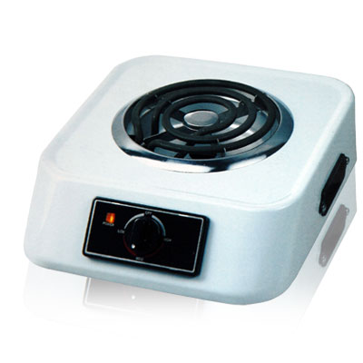
Sử dụng năng lượng điện để đốt nóng.

Slide 20
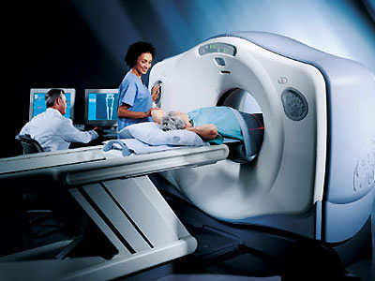
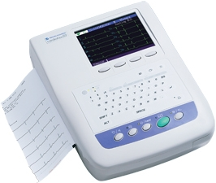
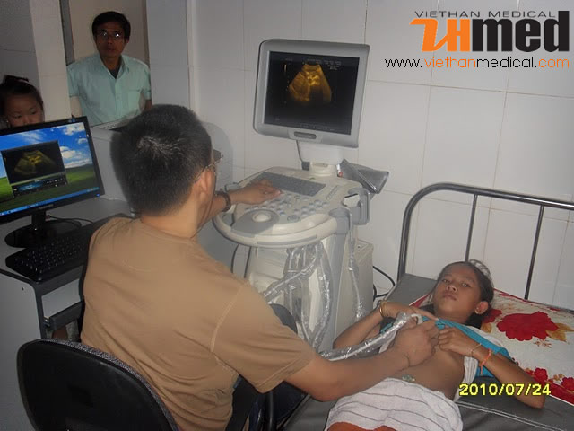

Sử dụng điện để khám, chữa bệnh, luyện tập sức khỏe.
Máy si ti ( chụp não )
Máy đo tim
Máy chụp X quang.
Máy tập thể dục

Slide 21
2. Hoạt động 2: Ứng dụng của năng lượng điện.
Năng lượng điện được sử dụng để làm gì?

Slide 22
Kết luận:
Điện được sử dụng để chiếu sáng, sưởi ấm, làm lạnh, truyền tin,… chúng ta dùng điện trong học tập, lao động sản xuất, vui chơi, giải trí, sinh hoạt hằng ngày,… Điện đóng vai trò ngày càng quan trọng trong cuộc sống của chúng ta.

Slide 23
Củng cố
Chọn câu trả lời đúng nhất.
Năng lượng điện dùng để:
Đốt nóng, chạy máy, thắp sáng.
b. Quay bánh xe nước, truyền tin, thắp sáng.
c. Cả b và c đều đúng.
d. Cả b và c đều sai.

Slide 24
DẶN DÒ
Học thuộc ghi nhớ.
Xem trước bài: Lắp mạch điện đơn giản.
( Chuẩn bị đồ dùng thực hành)

Slide 25



